Slide 1
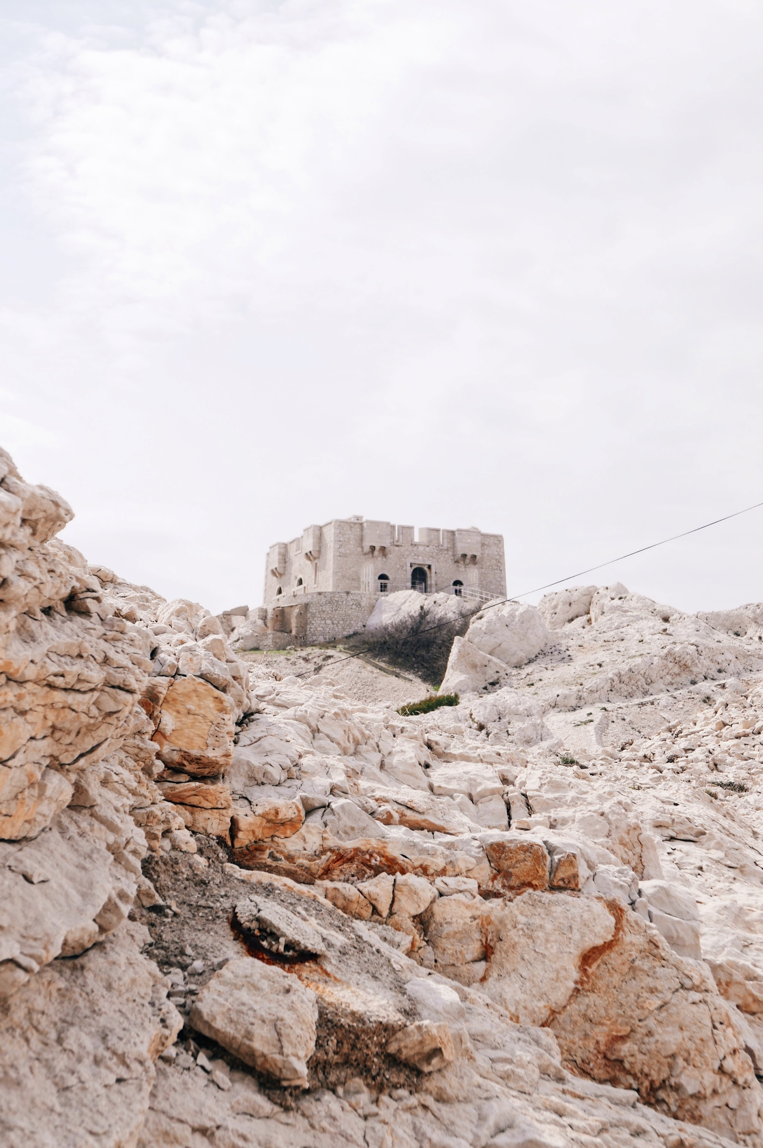

Intégration des maquettes de design en HTML / CSS
ADRIEN HERMINE

Slide 2

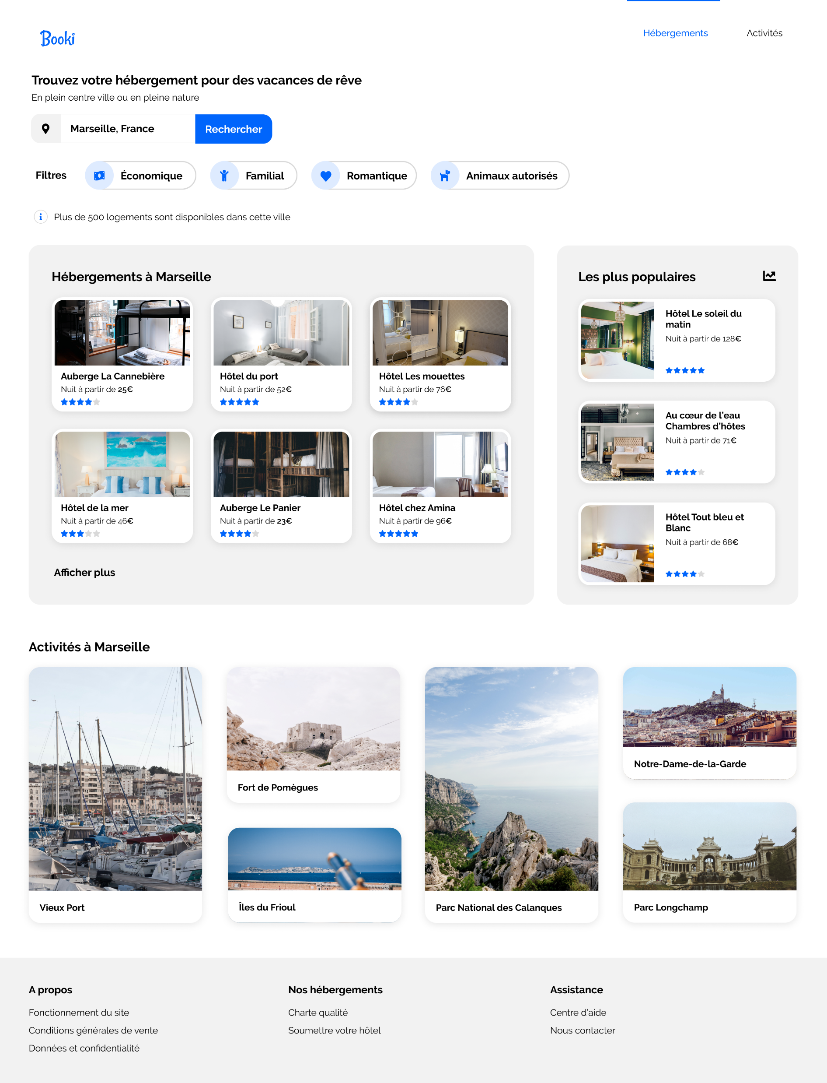
Version Desktop et mobile
Design réalisé par Loïc

Slide 3

Rappel des spécifications fonctionnelles :
Le champ de recherche / de saisie à dans un formulaire et valide auprès du W3C;
Cartes « Hébergement » et « Activité » cliquable dans son intégralité utilisation de l’attribut `href=”#”` temporairement;
Ajout d’une animation « :hover » pour la partie filtre;
Ajout d’ancres sur “Hébergements” et “Activités”, situés dans l’en-tête mener respectivement vers la section.

Slide 4
Rappel des spécifications Techniques 1/2 :
Deux maquettes à réaliser : Desktop et Mobile;
Desktop first;
Adapté au format tablette;
Les Breakpoints à 992 px en Desktop et 768 px pour les tablettes ;
Site Web responsive avec l’utilisation des Media Queries;
Utilisation de « Font Awesome » pour l’intégration d’icones;
Couleur de la charte Graphique : le bleu (#0065FC), bleu clair (#DEEBFF) et le gris (#F2F2F2);

Slide 5
Rappel des spécifications Techniques 2/2 :
Police du site Raleway;
Utilisation des pixels et des pourcentages;
Favoriser « Flexbox » à « Grid »;
Ne pas utiliser de framework CSS et utilisation de balises sémantiques;
Code validé en HTML et CSS sur « W3C validator »;
Compatible sur les navigateurs « Mozilla » et « Chrome ».

Slide 6

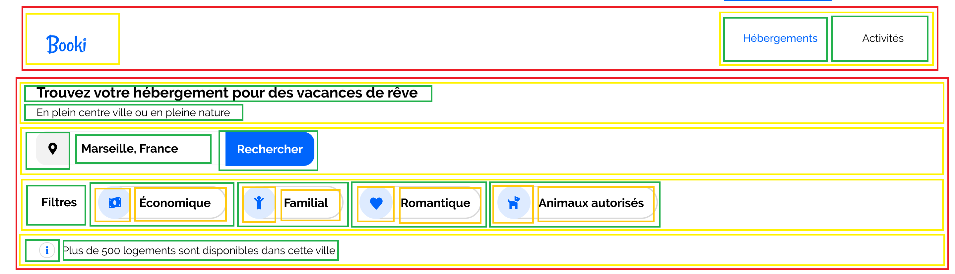
Découpe du header et du « sous-header »

Slide 7
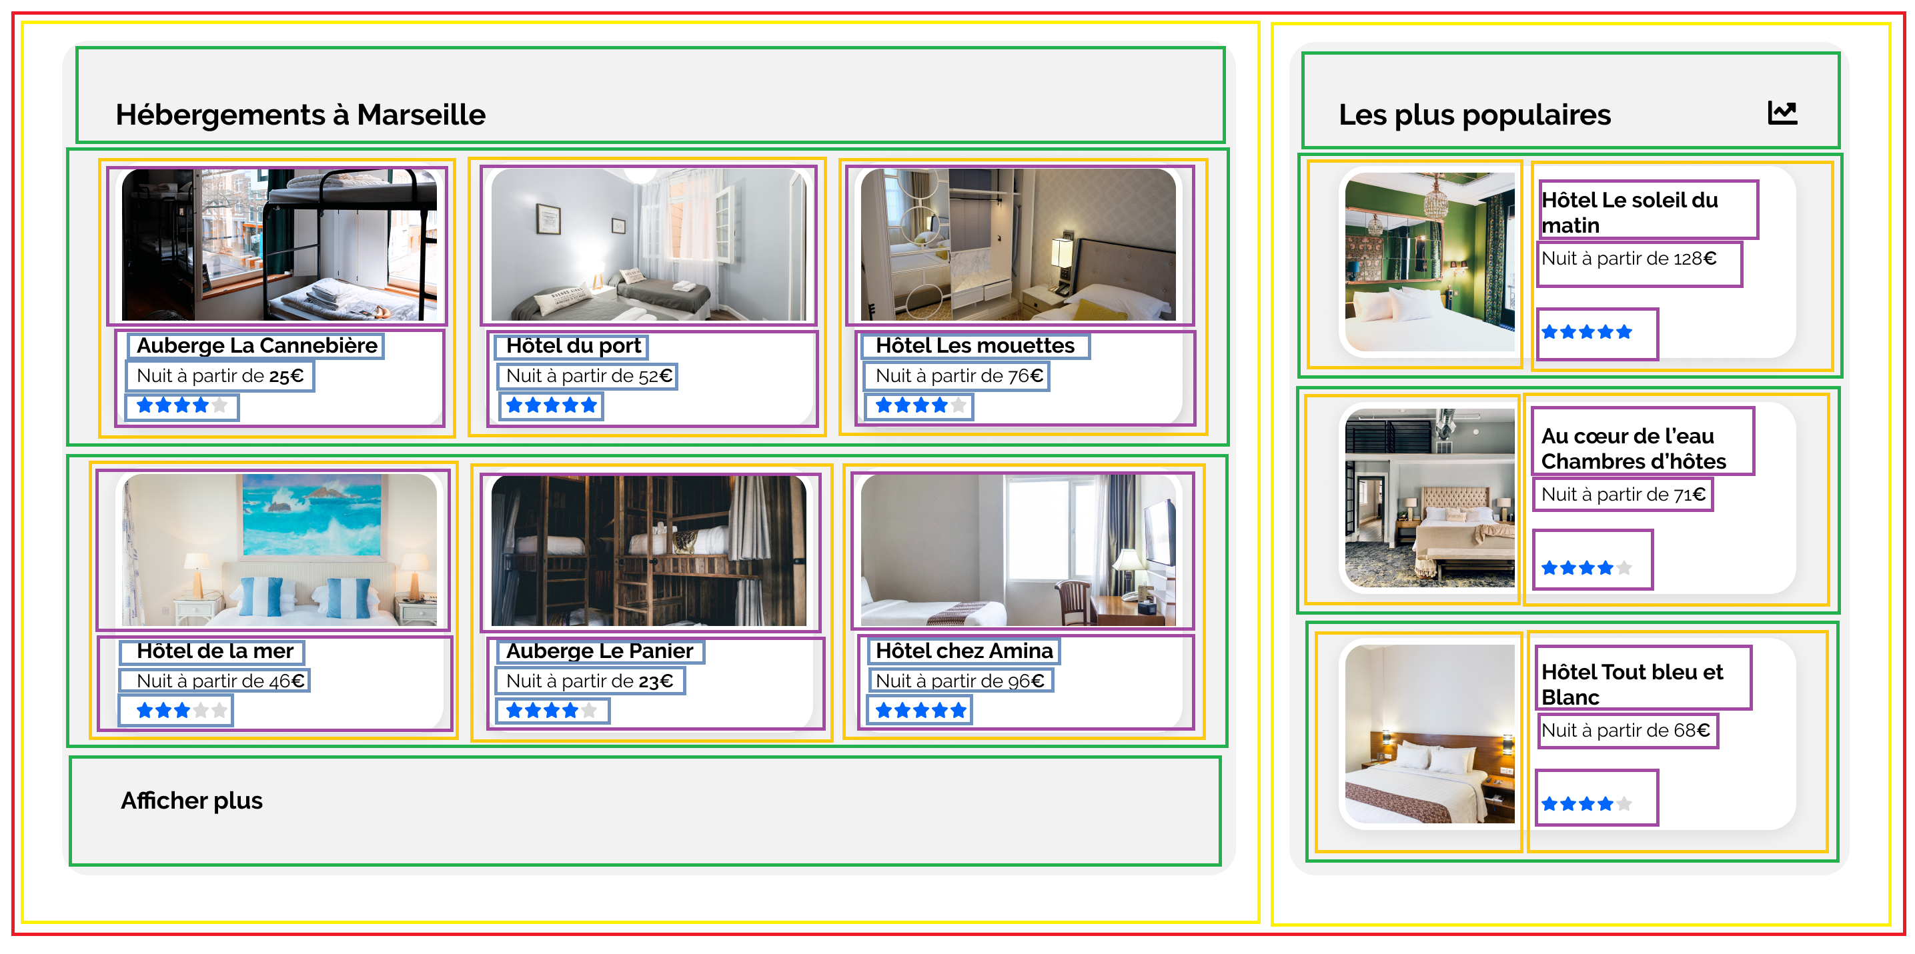
Découpe de la partie 1

Slide 8
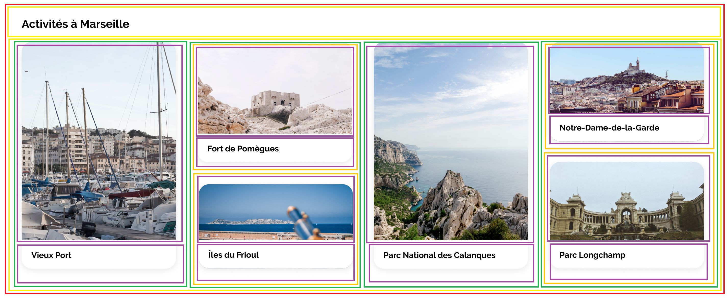
Découpe de la partie 2

Slide 9
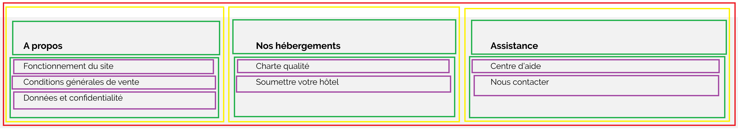
Découpe du footer

Slide 10

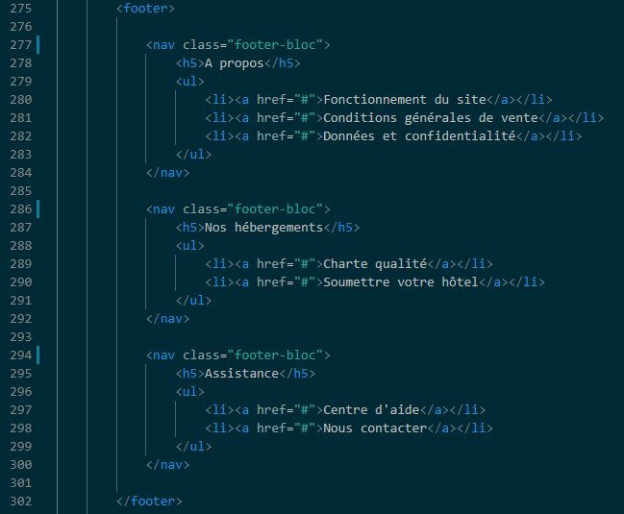
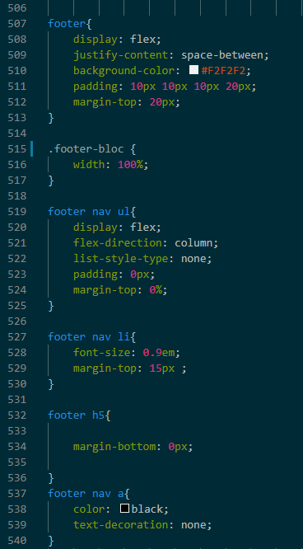
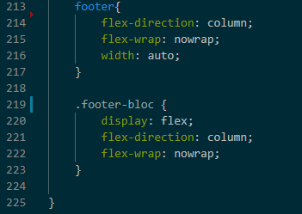
Code html/CSS du footer

Slide 11

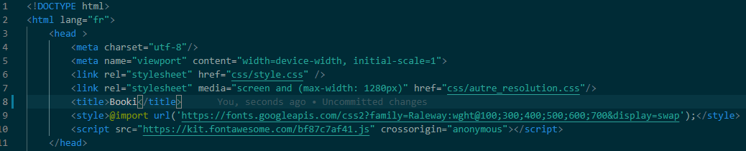
Spécificités générales du site
(4) Encodage des caractères
(5) Viewport de base
(6-7)Fichiers CSS
(10) Chemin d’accès des icons sur fontawesome
(9) Chemin d’accès externe de la police Raleway

Slide 12
Pourquoi avoir séparé les différente page de codes ?
Réactivité à l’affichage du site web (page plus légère)
Lecture du code simplifié (moins chargé)
Modification/débogage du site facilité (sur une page de code)

Slide 13
Les Principales difficultés rencontrées
La réalisations des cards
La mise en place de la mosaïque de photos dans la partie « Activités »
La compréhension du fonctionnement en cascade, de la spécificité css et des childs
En cascade : c’est la dernière règle déclarée qui est utilisée pour la mise en forme.
En spécificités : hiérarchisation des balises en cas de conflit, plus une règle est spécifique, plus elle est importante

Slide 14
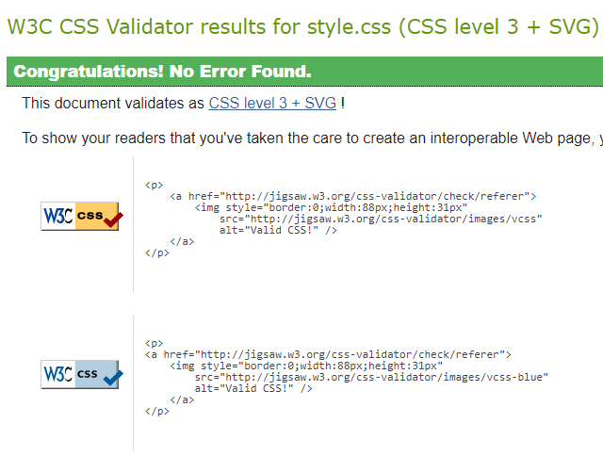
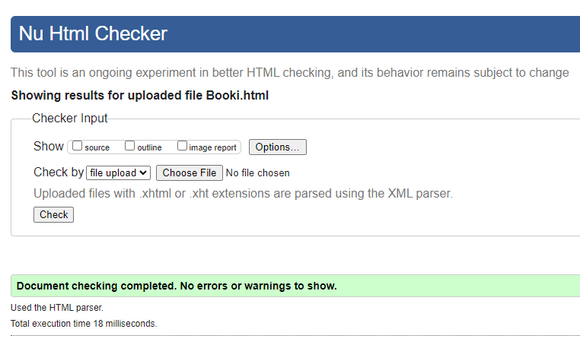
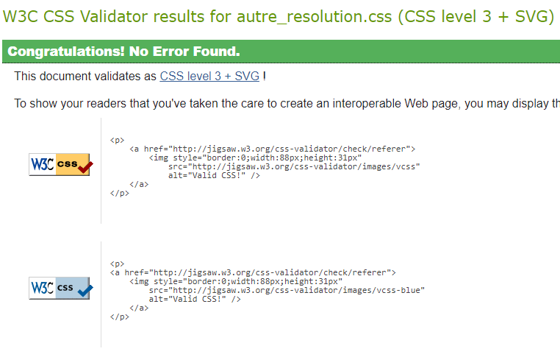
Vérification du CODE Html/Css par W3C
Cette étape assure que les différentes pages de codes sont construites correctement et assure que les normes fixé par W3C (organisme de normalisation du web) sont respectées.
Cette étape assure que les pages HTML/CSS rentre dans la sémantique du web (que l’on parle le même langage).

Slide 15

Questions/Réponses
Qu’est-ce que le Web sémantique ?
Pourquoi est-il important de passer son code par des validateurs ?
Qu’est-ce que la spécificité en CSS ?
Comment avez-vous étudié et découpé la maquette ?
Qu’est-ce que le comportement en cascade du CSS ?
Pourquoi est-il important de séparer le HTML du CSS ?

